Slide 1
WELCOME TO
Front-end developer base course
Lesson 11

Slide 2
Занятие 11
Навигация, виды навигации
Нюансы при использовании навигации
Функции jQuery для работы с анимацией
jQuery animate( )

Slide 3

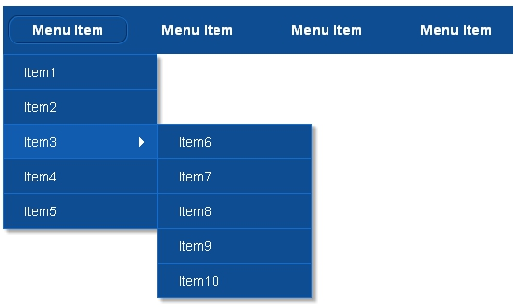
Обзор видов навигационных меню
Одноуровневая
Многоуровневая

Slide 4
Нюансы при использовании меню навигации
Работа по наведению указателя (особенности мобильных устройств)
Работа по клику
Грамотное использование таймаутов
Закрытие меню по таймауту, если курсор не на его пункте
Закрытие меню при клике вне зоны панели навигации

Slide 5
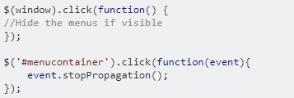
Нюансы при использовании меню навигации
Пример скрытия меню, при клике вне его зоны

Slide 6
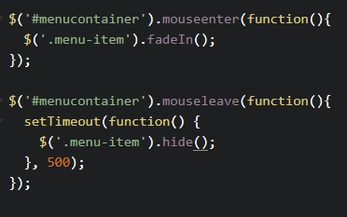
Нюансы при использовании меню навигации
Пример скрытия меню по таймауту (для эффективности, не забываем про stop( ) и delay( ))

Slide 7
Функции jQuery для работы с анимацией
fadeIn,
fadeOut,
fadeToggle
slideUp,
slideDown,
slideToggle

Slide 8
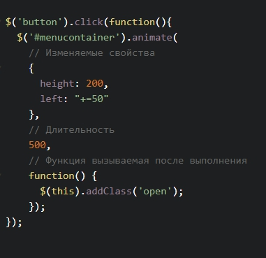
Функции jQuery для работы с анимацией
.animate( properties [, duration ] [, easing ] [, complete ] )

Slide 9
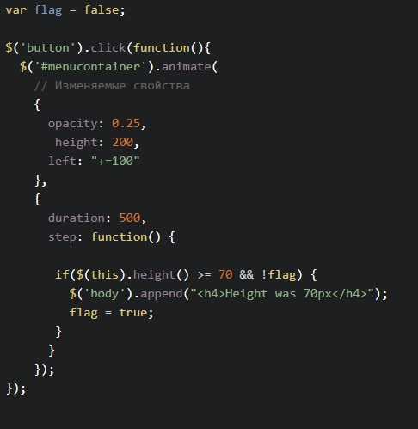
Функции jQuery для работы с анимацией
.animate( properties [, duration ] [, easing ] [, complete ] )

Slide 10
Домашнее задание
Создать навигационное меню на основе jQuery animate( )

